Slide 1


Algoritma & pemrograman 2a
PERTEMUAN KE 4 – Mendapatkan Input dari Keyword
PROGRAM STUDI INFORMATIKA
UNIVERSITAS GUNADARMA

Slide 2
R
P
S
01
Package pada Java
02
Mengambil Input dan Menampilkan Output

Slide 3
01
Package pada Java

Slide 4

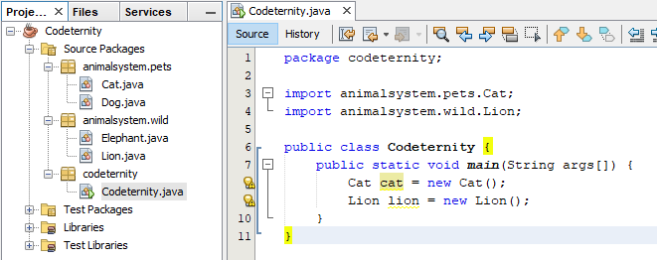
Package Java
Package adalah fitur pada Java untuk mengelompokkan berbagai hal (kelas, interface, enum, dsb) yang memiliki fungsi berkaitan. Package dapat diibaratkan sebagai folder yang mengelompokkan berbagai jenis file. Dengan package program dapat dibuat lebih rapi dan terhindar dari konflik karena penamaan yang sama.

Slide 5
Built-in Package
Built-in package adalah package bawaan yang telah disediakan oleh Java. Beberapa contoh package built-in yang disediakan Java
java.util menyediakan berbagai kelas untuk menangani berbagai kebutuhan umum (utility) serperti Scanner, Date, ArrayList, HashMap, Observer, Observable, dsb.
java.io menyediakan berbagai kelas untuk menagani input / output seperti pembacaan file sampai penulisan kembali kedalam disk.
java.sql menyediakan berbagai kelas untuk menangani koneksi database.
javax.swing menyediakan berbagai kelas untuk implementasi user interface (UI). Di dalam javax.swing terdapat berbagai komponen UI seperti button, input, label, dll.

Slide 6
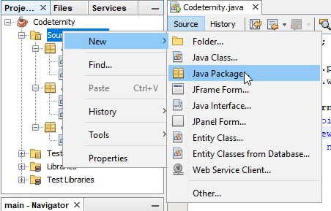
User Defined Package
User defined package adalah package yang dibuat dan didefinisikan oleh user. Cara termudah membuat package pada IDE netbeans adalah dengan klik kanan source package > New > Java Package.
Ketika kelas dibuat di dalam package maka IDE otomatis mendeklarasikan package dengan keyword package.
//package declaration
package animalsystem;
public class Animal {
}

Slide 7
Sub-Package dan Import Package
Sub-package adalah package yang dibuat di dalam package lain. Pada sub-package digunakan tanda titik (dot) . untuk memisahkan parent dan child package. Contoh:
Package animalsystem.pets artinya pets adalah sub-package dari animalsystem digunakan untuk mengelompokkan kelas-kelas dari binatang peliharaan.
Package animalsystem.wild artinya wild adalah sub-package dari animalsystem digunakan untuk mengelompokkan kelas-kelas dari binatang buas.
Import Package
Untuk mengakses sesuatu (kelas, interface, enum, dsb) diluar package harus dilakukan import package. Tanpa melakukan import obyek diluar package tidak dapat dikenali. Untuk melakukan import menggunakan keyword "import". Contoh:
package codeternity;
import animalsystem.pets.Cat;
public class Codeternity {
public static void main(String[] args) {
Cat cat = new Cat();
}
}

Slide 8
02
Mengambil Input dan Menampilkan Output

Slide 9
3 Class untuk Mengambil Input pada Java
01
02
03
Class Scanner
Class BufferReader
Class Console
Ketiga class tersebut untuk mengambil input pada program berbasis teks, sedangkan untuk GUI menggunakan class lain seperti JOptionPane dan inputbox pada form

Slide 10
Class Scanner
Scanner merupakan class yang menyediakan fungsi-fungsi untuk mengambil input dari keyboard. Untuk menggunakan Scanner, perlu diinport ke dalam kode
import java.util.Scanner;
Penggunakan fungsi untuk mengambil data bergantung dari tipe data yang digunakan.
Tipe dataString, maka fungsi atau method yang dipakai adalah nextLine().
Tipe data Integer menggunakan nextInt(),
Tipe data Double menggunakan nextDouble()

Slide 11
Class Scanner
package materi4;
// mengimpor Scanner ke program
import java.util.Scanner;
public class DataKaryawan {
public static void main(String[] args) {
// deklarasi variabel
String nama, alamat;
int usia, gaji;
// membuat scanner baru
Scanner keyboard = new Scanner(System.in);
// Tampilkan output ke user
System.out.println("### Pendataan Karyawan ###");
System.out.print("Nama karyawan: ");
// menggunakan scanner dan menyimpan apa yang diketik di variabel nama
nama = keyboard.nextLine();
// Tampilkan output lagi
System.out.print("Alamat: ");
// menggunakan scanner lagi
alamat = keyboard.nextLine();
System.out.print("Usia: ");
usia = keyboard.nextInt();
System.out.print("Gaji: ");
gaji = keyboard.nextInt();
// Menampilkan apa yang sudah simpan di variabel
System.out.println("--------------------");
System.out.println("Nama Karyawan: " + nama);
System.out.println("Alamat: " + alamat);
System.out.println("Usia: " + usia + " tahun");
System.out.println("Gaji: Rp " + gaji);
}
}

Slide 12
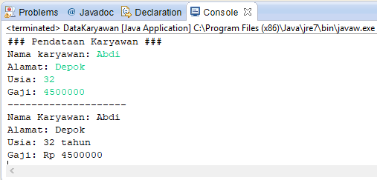
Class Scanner
Menghasilkan Output

Slide 13
Class BufferReader
Class BufferReader selain dapat digunakan untuk mengambil input dari keyboard dapat juga digunakan untuk membaca input dari file dan jaringan. Class BufferReader terletak di dalam paket java.io
Import class BufferReader
import java.io.BufferedReader;
Class BufferReader tidak bias bekerja sendiri, dibutuhkan class InputStreamReader dan class IOException

Slide 14
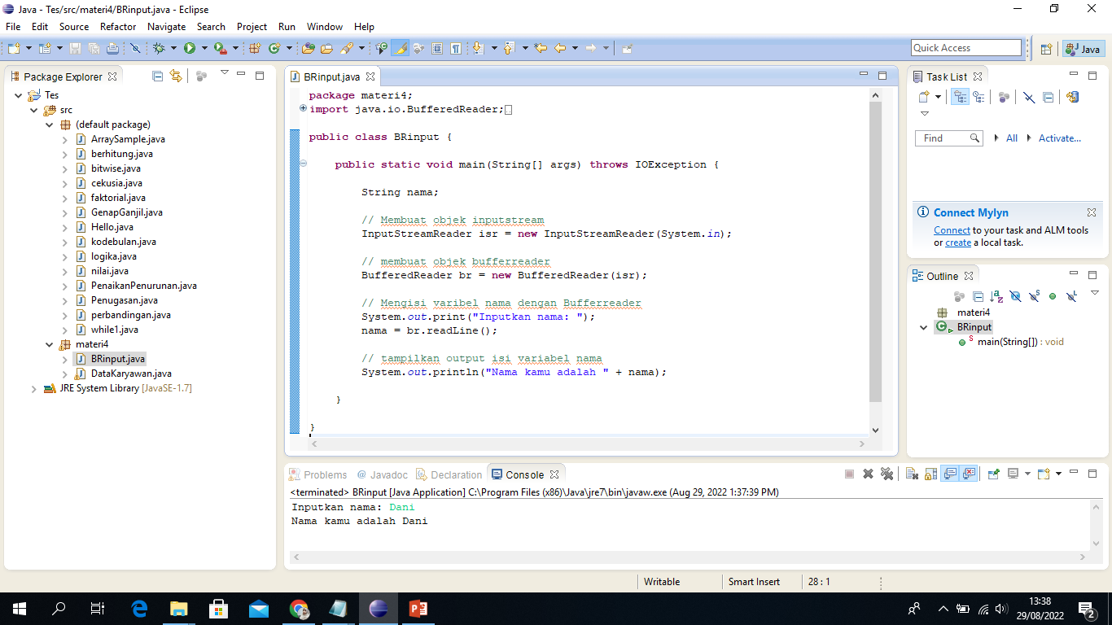
Class BufferReader
Menghasilkan Output

Slide 15
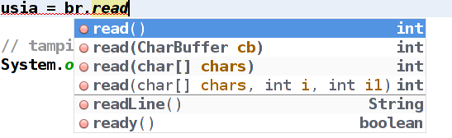
Class BufferReader
Perbedaan BufferReader dengan Scanner terlihat dari fungsi atau method yang dipakai.
Scanner menggunakan next(), sedangkan BufferReader menggunakan readLine().
Lalu untuk tipe data integer, BufferReader menggunakan fungsi read() saja. Hal ini dapat dilihat dalam hint autocomplete . Tekan Ctrl+Spasi saat menulis kode untuk menampilkan hint autocomplete .

Slide 16
Class Console
Class Console hampir sama dengan BufferReader yang menggunakan fungsi readLine() untuk mengambil input.
Class ini hanya bisa digunakan di lingkungan console saja, seperti Terminal dan CMD.
Import Class Console
import java.io.Console;

Slide 17
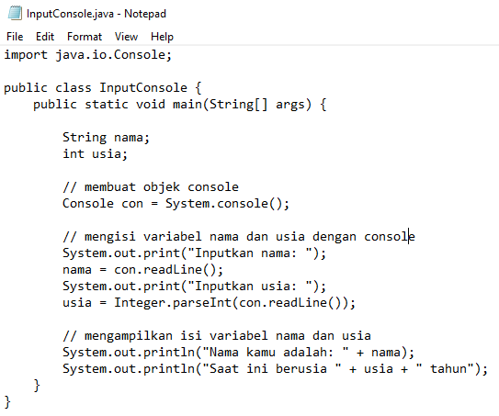
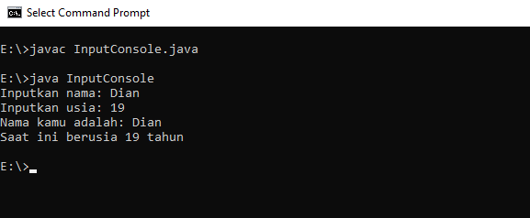
Class Console
Integer.parseInt(con.readLine()) untuk tipe data integer. Artinya, merubah tipe data String ke Integer.
Karena Console tidak memiliki nilai kembalian berupa integer untuk fungsi read().

Slide 18
Terima
kasih
Tim Penyusun:
1.
2.
3
PROGRAM STUDI INFORMATIKA
UNIVERSITAS GUNADARMA

